Slide 1
Pulcsi Webshop
Projektben részt vett: Demeter Sándor, Laskovics Lilla Mária, Gyüre Zsombor
Prezentációt készítette: Laskovics Lilla Mária
2025.12.02.

Slide 2
Ki miért volt felelős:
Frontend: demeter sándor, (Laskovics Lilla)
Backend: demeter sándor
Dokumentáció: Laskovics liLla, gyüre zsombor

Slide 3
Miért készült a rendszer?
Manapság az életben mindenki pörög, minden a gyors hozzájutásról, beszerzésről szól. A webshopunkkal szeretnénk segíteni az embereknek, a pulóverek egyszerű, gyors valamint kényelmes beszerzésével.
Célunk, hogy az oldalunk segítségével mindenki megtalálja a tökéletes pulcsit és időt spóroljon a vásárlás hosszú menetéből.

Slide 4
Funkcionális követelmények:
A webshop lehetőséget biztosít:
a termékek böngészésére,
A részletes adatok megtekintésére,
A kosár kezelésére,
A megrendelések leadására,

Slide 5
Funkcionális követelmények:
A rendszer még képes:
A termékek megjelenítésére és szűrésére (méret, szín, ár).
A kosárban lévő termékek hozzáadására valamint törlésére.
A webshop alapvetően csak pulóverek árusítására készült.
A rendszernek működnie kell legalább a legújabb Chrome, Firefox és Edge böngészőkben.

Slide 6
Alkalmazott technológiák
Frontend: HTML/CSS
Backend: Java/Spring
Verziókezelés & projektmenedzsment: Git

Slide 7
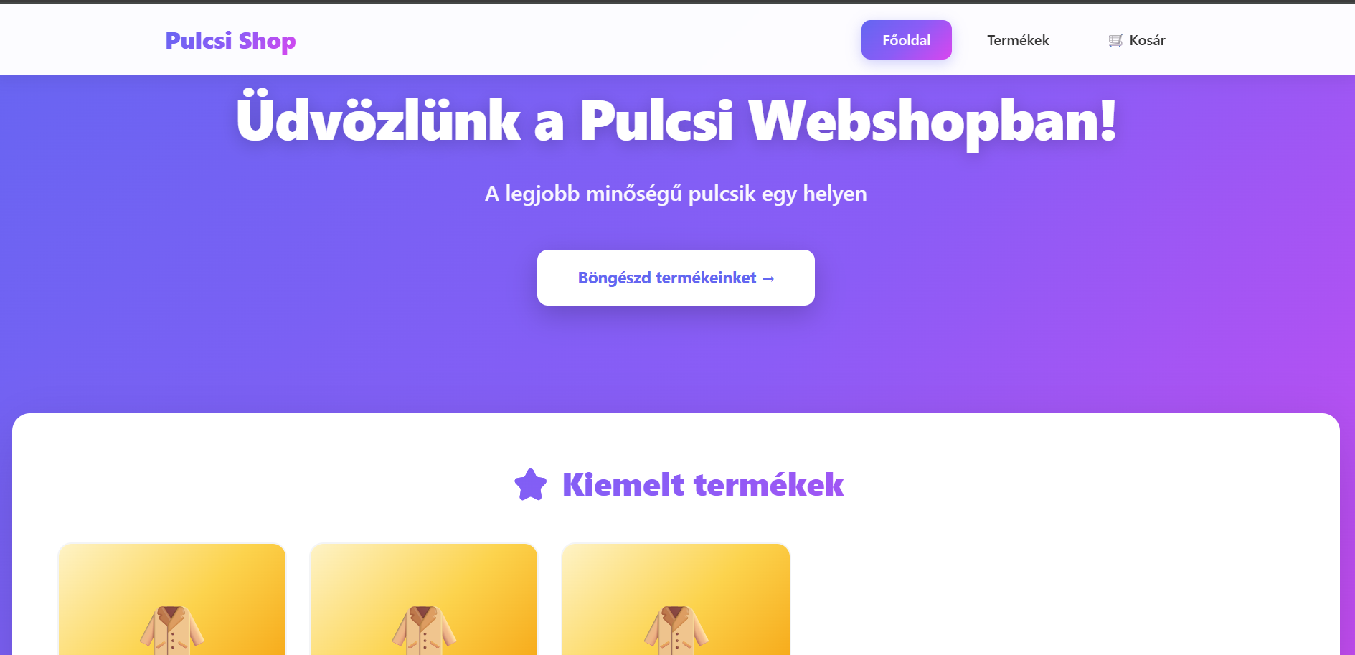
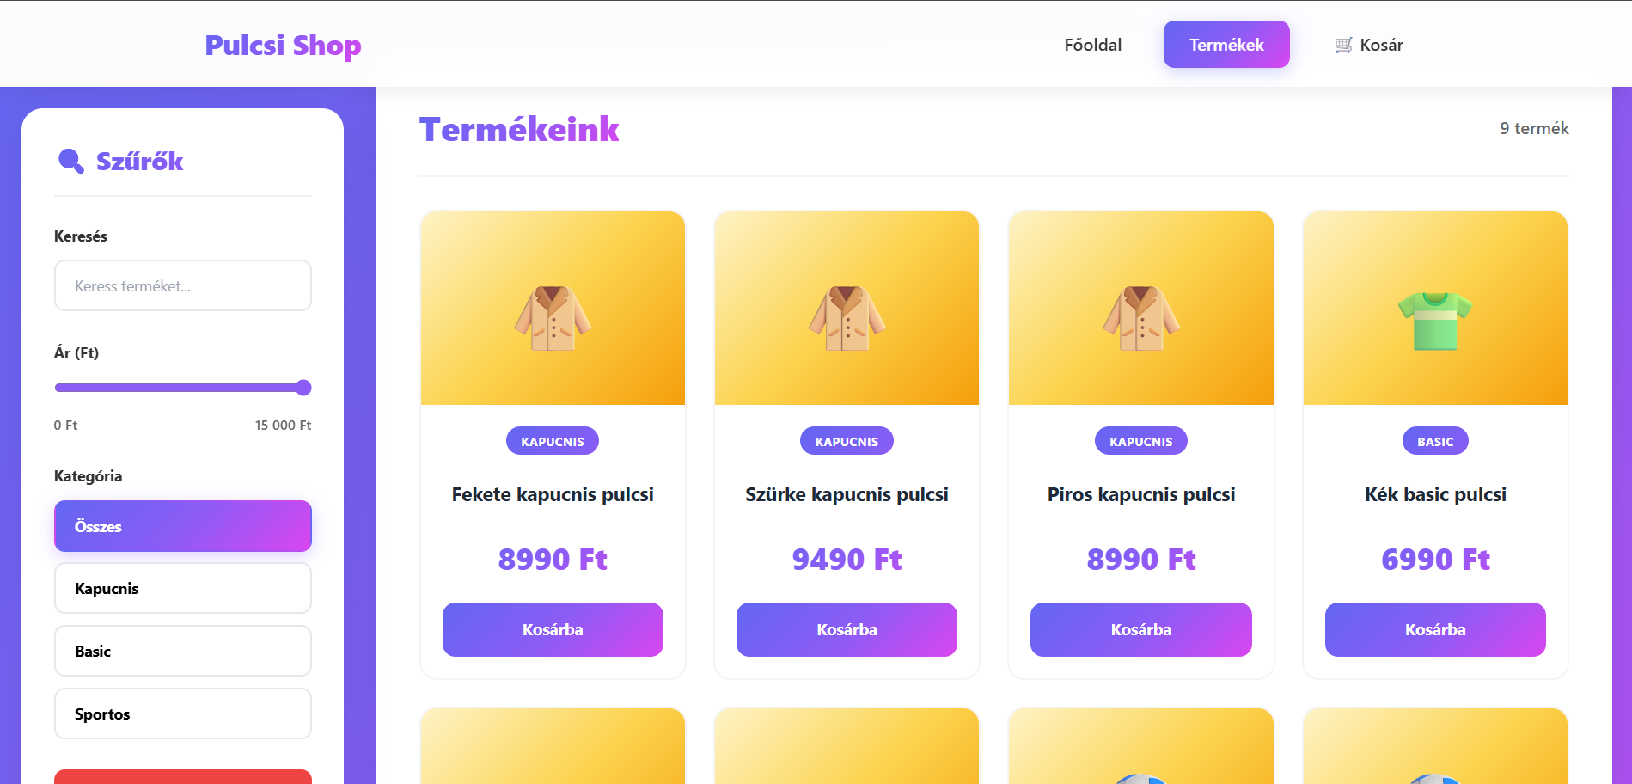
Rendszer bemutatása:
A „Böngészd termékeinket” feliratra rákattintva átirányítja a vásárlót a Termékek oldalra
A bal oldalon található „Szűrők” menüben, lehetősége van a vásárlónak Keresni a termékek között, Árat beállítani és külön Kategóriát is választani

Slide 8
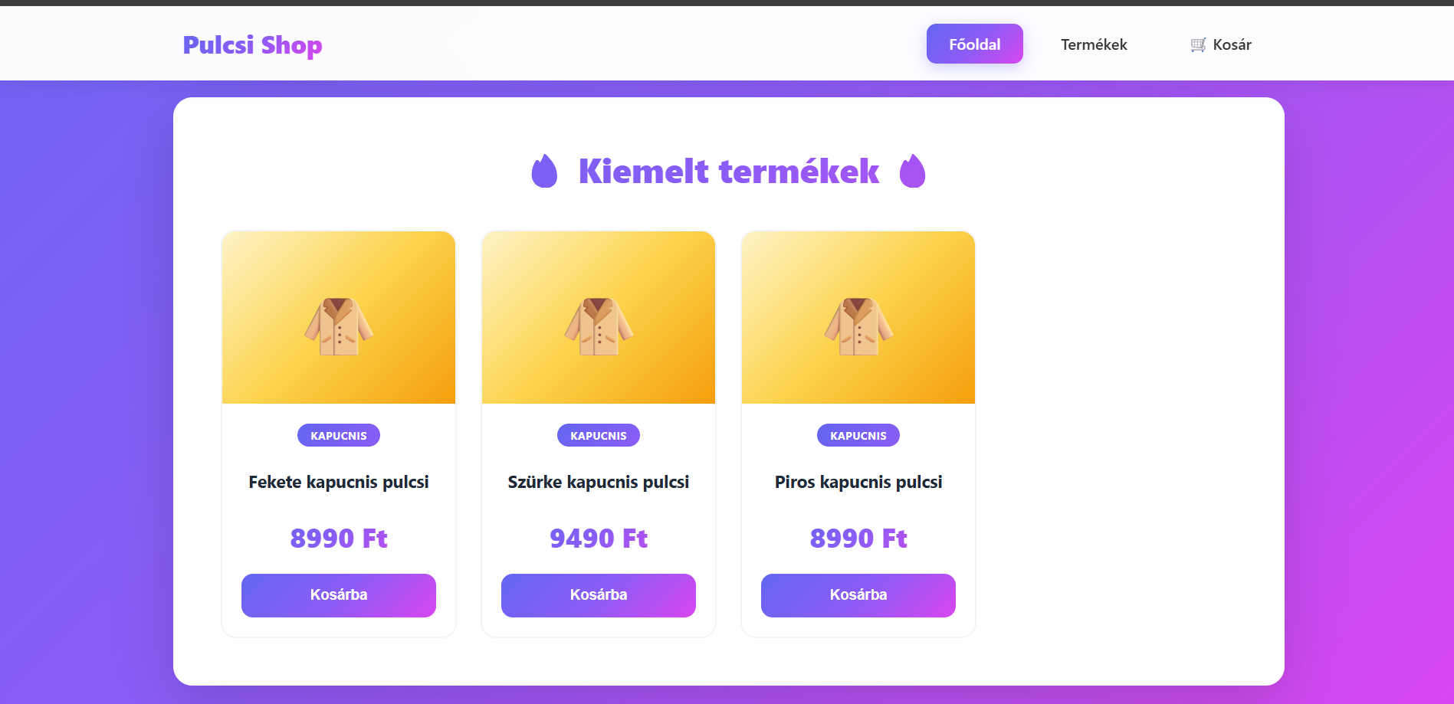
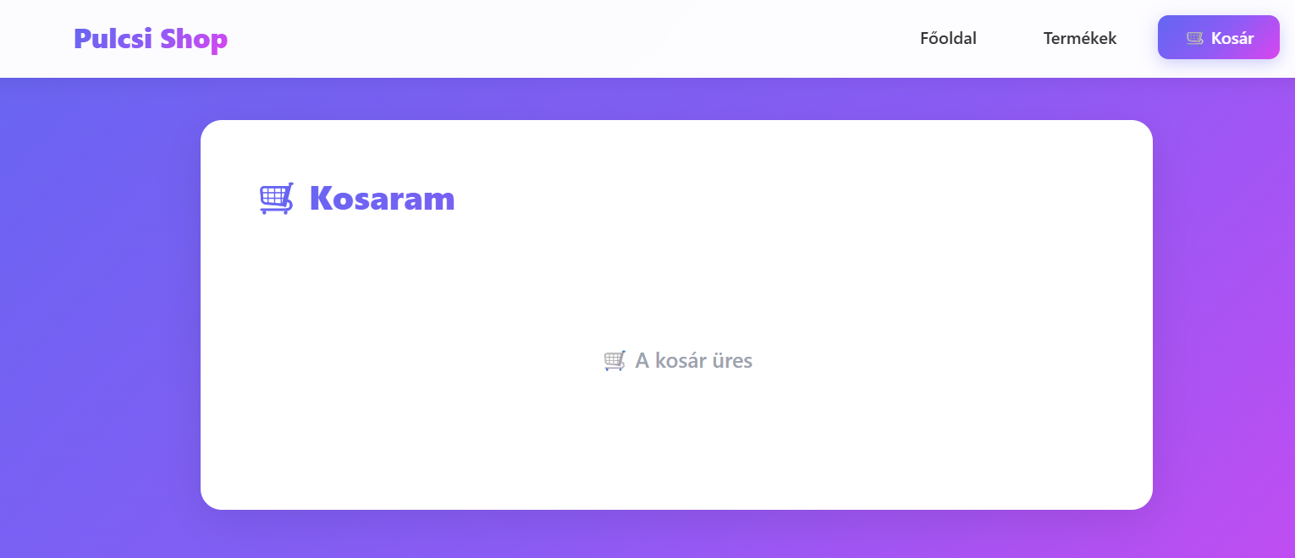
Rendszer bemutatása:
A főoldalon legörgetve a „Kiemelt termékek” fognak megjelenni, jelen helyzetben a kapucnis pulcsik.
A „Kosár” menüpontra rákanttintva a kosár tartalmát tudja megtekinteni a vásárló.

Slide 9
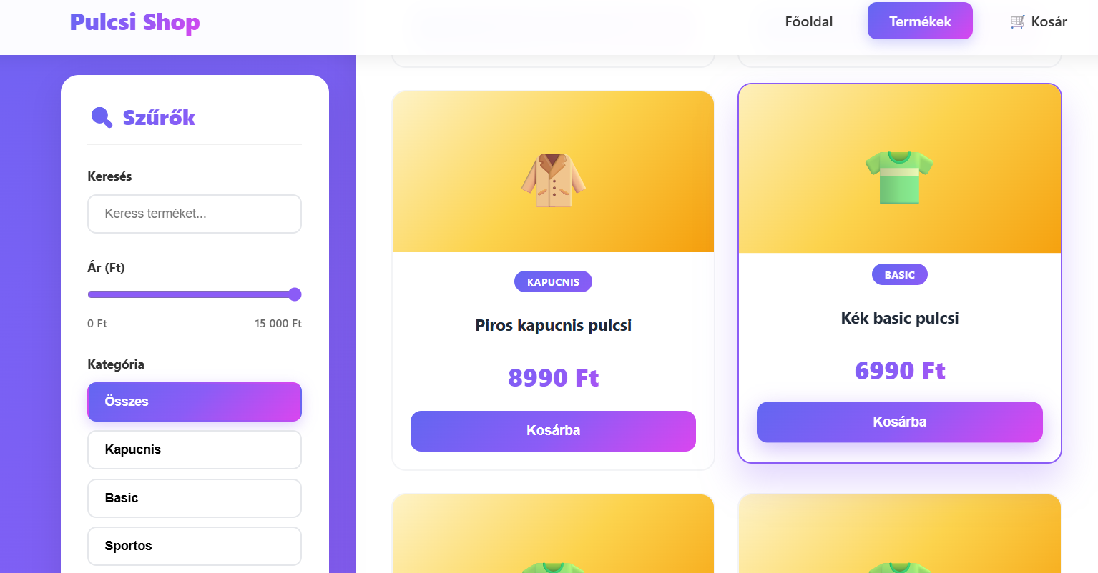
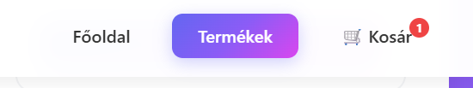
Rendszer bemutatása:
A „Kosárba” gomb kattintásával az adott termék a kosárba helyeződik.

Slide 10
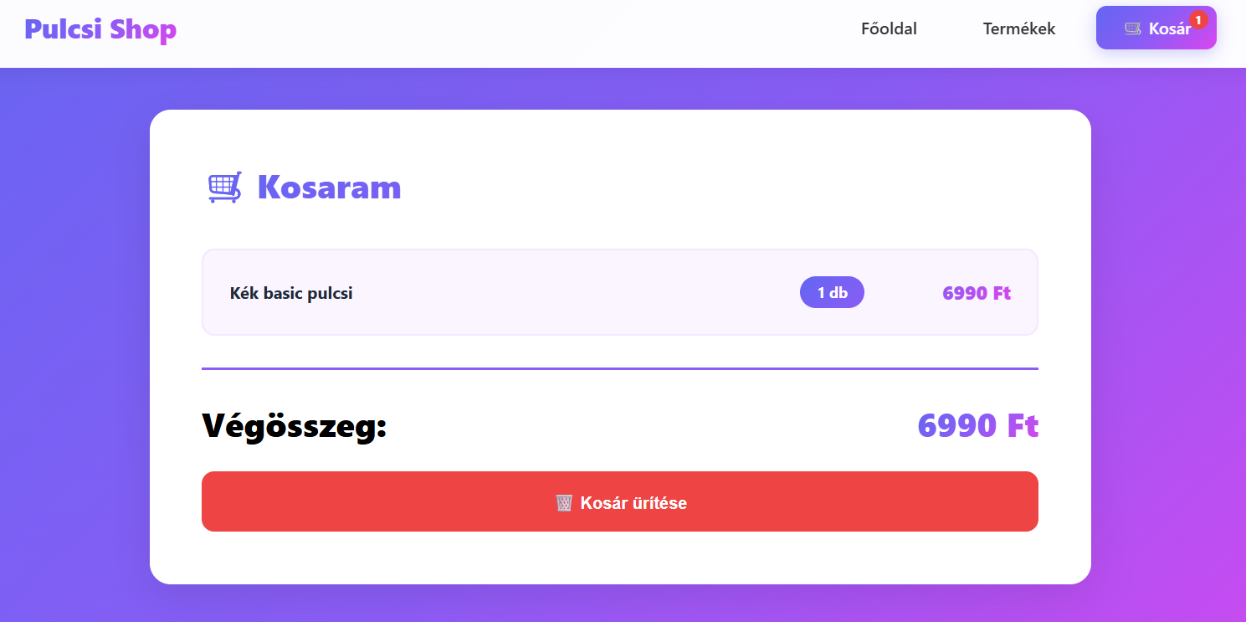
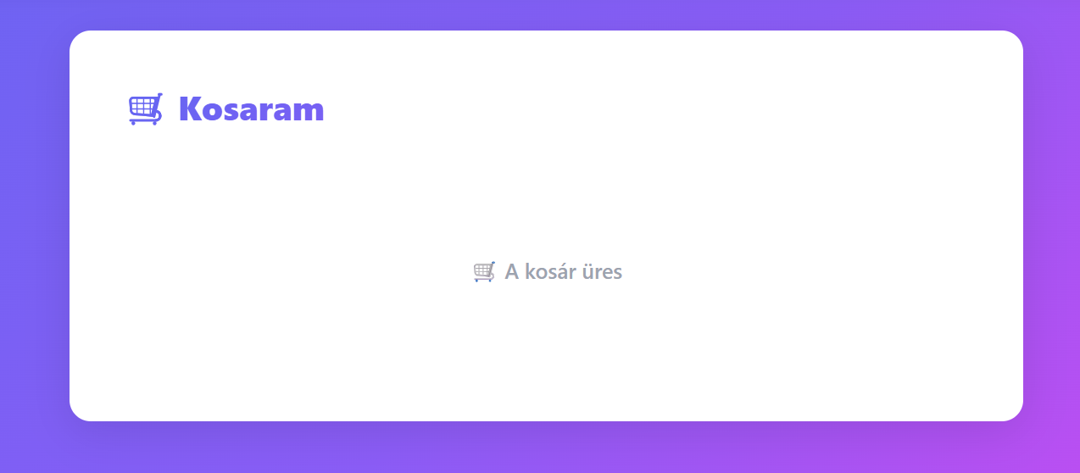
Rendszer bemutatása:
A „Kosár ürítése” gombbal a kosár tartalmát törölni lehet.

Slide 11
Röviden a fejlesztésről
Főbb problémák amik a fejlesztés során előjöttek:
Verzió kezelés.
Megfelelő mavenes környezet kialakítása.
A spring mint a webfejlesztés egyik alapjának ismerete.
A backend osztályok kialakítása a tervezési folyamatokhoz vissza nyulni(V modell)

Slide 12
Lehetséges tovább fejlesztés
Regisztrációs felület kialakitása
Telefonos implementáció
Ai integráció(Ügyfélszolgálat jellegü)

